Slide 1
MANAJEMEN KOPERASI
UNIVERSITAS ISLAM MALANG
BAB IV.
KARAKTERISTIK KOPERASI
DI INDONESIA
ITA ATHIA, S.Sos, MM

Slide 2
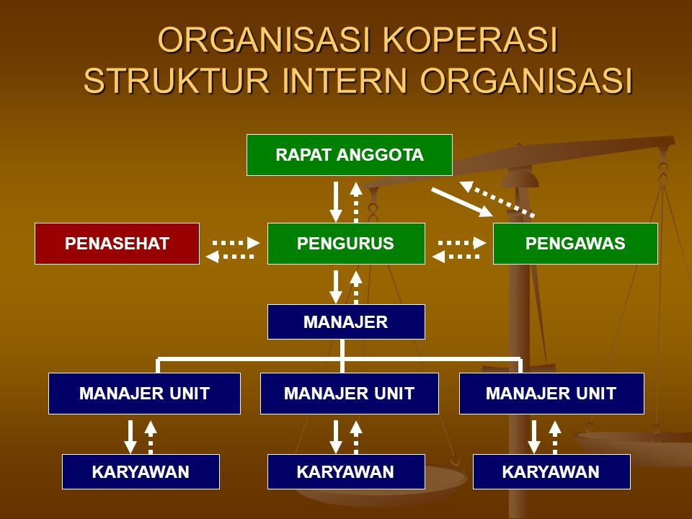
I. PERANGKAT KERJA KOPERASI

Slide 3
I.1 RAPAT ANGGOTA
Secara hukum adalah pemilik dari koperasi dan usahanya dan mempunyai wewenang mengendalikan koperasi
Para anggota koperasi bertemu pada waktu-waktu tertentu pada suatu rapat, yang disebut RAPAT ANGGOTA
><
Berpartisipasi bukan berarti mencampuri urusan manajemen
BERPARTISIPASI
IKUT CAMPUR TANGAN

Slide 4
PARTISIPASI ANGGOTA
MENETAPKAN KEBIJAKAN UMUM & AD/ART KOPERASI
BERTRANSAKSI/TURUT TERLIBAT DALAM USAHA KOPERASI BAIK SEBAGAI PEMILIK/PENGGUNA
MEMUTUSKAN PENGGABUNGAN, PELEBURAN, KEPAILITAN & PEMBUBARAN KOPERASI
MEMILIH, MENGANGKAT, DAN MEMBERHENTIKAN PENGURUS DAN PENGAWAS KOPERASI
MEMBANTU PERMODALAN KOPERASI DENGAN CARA MEMENUHI KEWAJIBANNYA
MEMBERIKAN SARAN & KRITIK YANG MEMBANGUN KEPADA PENGURUS
MENETAPKAN PEMBAGIAN SHU
MEMINTA KETERANGAN & MENGESAHKAN PERTANGGUNGJAWABAN PENGURUS & PENGAWAS

Slide 5
I.2 PENGURUS TUGAS & TANGGUNG JAWAB PENGURUS
Sebagai perpanjangan tangan para anggota Mendapat pelimpahan wewenang untuk mengatur jalannya koperasi Harus mampu menjabarkan keputusan rapat anggota dalam kegiatan operasional secara terinci Menjadi tanggung jawab pengurus untuk mengamankan dan melindungi kepentingan anggota
SEBAGAI PUSAT PENGAMBIL KEPUTUSAN
SEBAGAI PEMBERI NASEHAT
SEBAGAI ORANG YG DAPAT DIPERCAYA
SEBAGAI PENJAGA KESINAMBUNGAN ORGANISASI
SEBAGAI SIMBOL
SEBAGAI PENGAMBIL KEPUTUSAN TERTINGGI

Slide 6
I.3 PENGAWAS
Pengawas dipilih dari/dan oleh anggota
Pengawas bertanggung jawab kepada rapat anggota
Persyaratan untuk dapat dipilih menjadi pengawas diatur dalam AD/ART
TUGAS | WEWENANG
Melakukan pengawasan terhadap pelaksanaan kebijaksanaan dan pengelolaan koperasi | Meneliti catatan yang ada pada koperasi
Membuat laporan tertulis tentang hasil pengawasannya | Mendapatkan segala keterangan yang diperlukan
Melaporkan hasil pengawasan kepada Rapat Anggota | Memberi nasehat kepada pengurus

Slide 7
I.4 MANAJER
TUGAS
MANAJER
Mengarahkan (Directing)
Komunikasi
Formal, informal, vertikal, horizontal
Perintah (Tertulis: SOM, SOP, Juklak, Juknas, Lembar Tugas/disposisi tugas; Lisan)
Disiplin
Mengkoordinasikan
Merencanakan

Slide 8
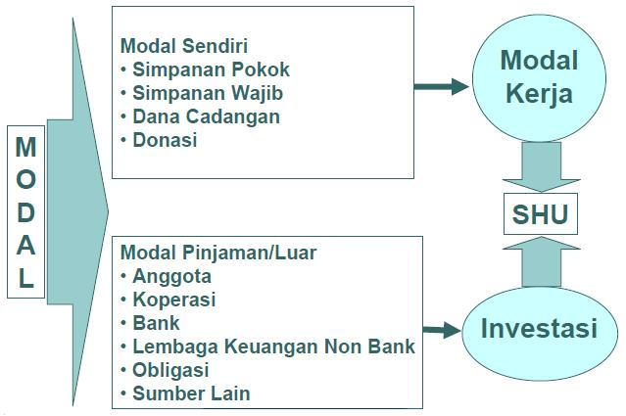
III. PERMODALAN KOPERASI

Slide 9
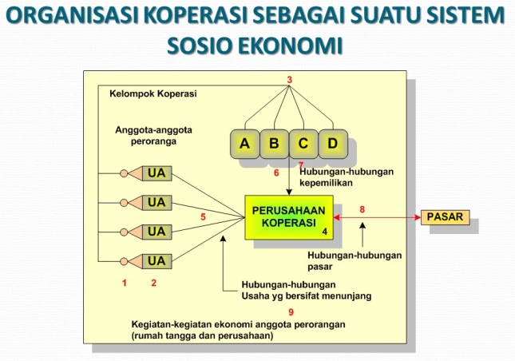
IV. BERBAGAI HUBUNGAN DALAM KOPERASI

Slide 10
